Slide 1
Сайт для проверки надёжности пароля
Работа ученика курса“guru”
Табунова Андрея

Slide 2
Идеи и цели
Создать сайт для проверки пароля на сложность
Научить создавать безопасные пароли
Всё должно быть выполнено с помощью нейросети

Slide 3
Нейросеть (Qwen) сделала буквално всё в проекте:
Придумала идею,
Написала код (HTML, CSS, JS),
Сделала дизайн интерфейса и анимации,
Подготовила данные(список очень слабых паролей и советы),
Даже этот текст написала нейросеть.

Slide 4
Особенности сайта
Работает локально, без сервера
Не отправляет данные пользователя (пароли)
Современный дизайн с анимациями
Встроенный генератор паролей
Возможность включить темную тему
Проверка безопасности

Slide 5
Как происходит проверка пароля
Есть ли пароль в списке слабых
Наличие разных типов символов
Длина и повторения
Выдаётся шкала сложности и честная оценка

Slide 6
Шкала сложности пароля
От 0 до 5 баллов
Цветовая индикация:
Красный – слабый
Оранжевый – средний
Зелёный – надёжный
Если пароль есть в списке самых распространенных паролей — шкала остаётся пустой

Slide 7
Генератор паролей
Возможность выбрать длинну и типы символов
Генерация случайного пароля
Кнопка копирования
Подходит для мгновенного использования

Slide 8
Файлы и структура
index.html — структура
style.css — стили
script.js — логика
data.json — данные

Slide 9
ИТОГ
Полностью рабочий сайт
Помогает пользователям повысить уровень цифровой безопасности
Создан с помощью нейросети
Демонстрирует, что даже школьник может создать современный сайт с помощью ИИ

Slide 10
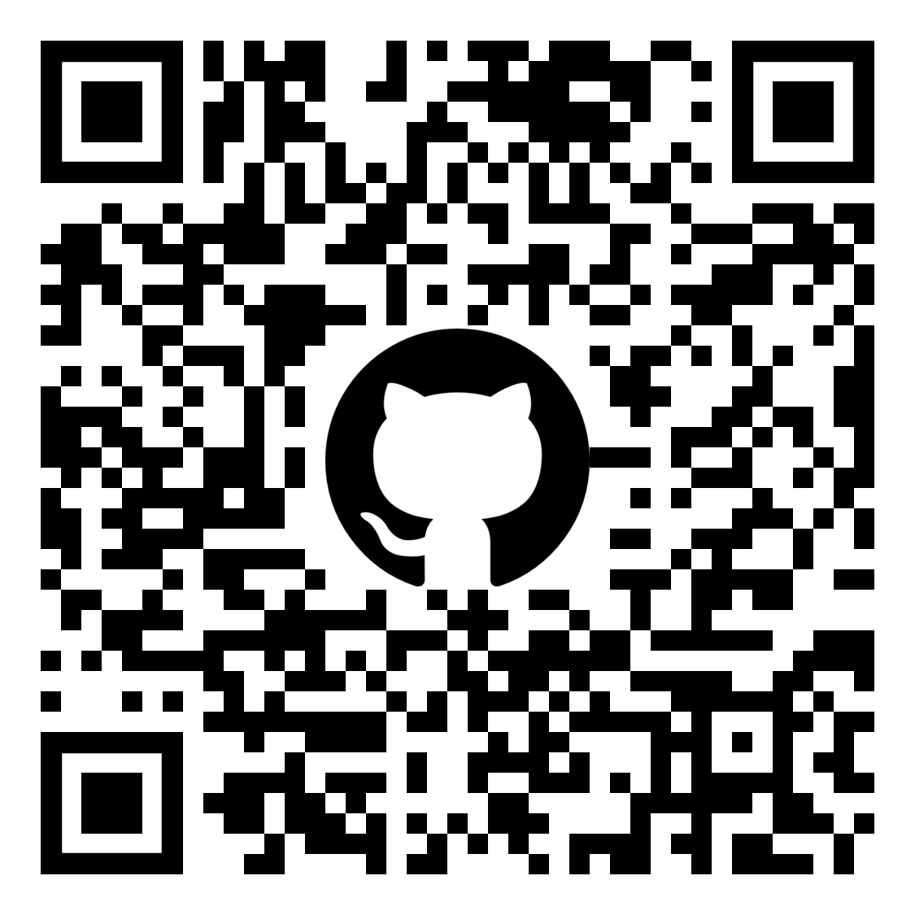
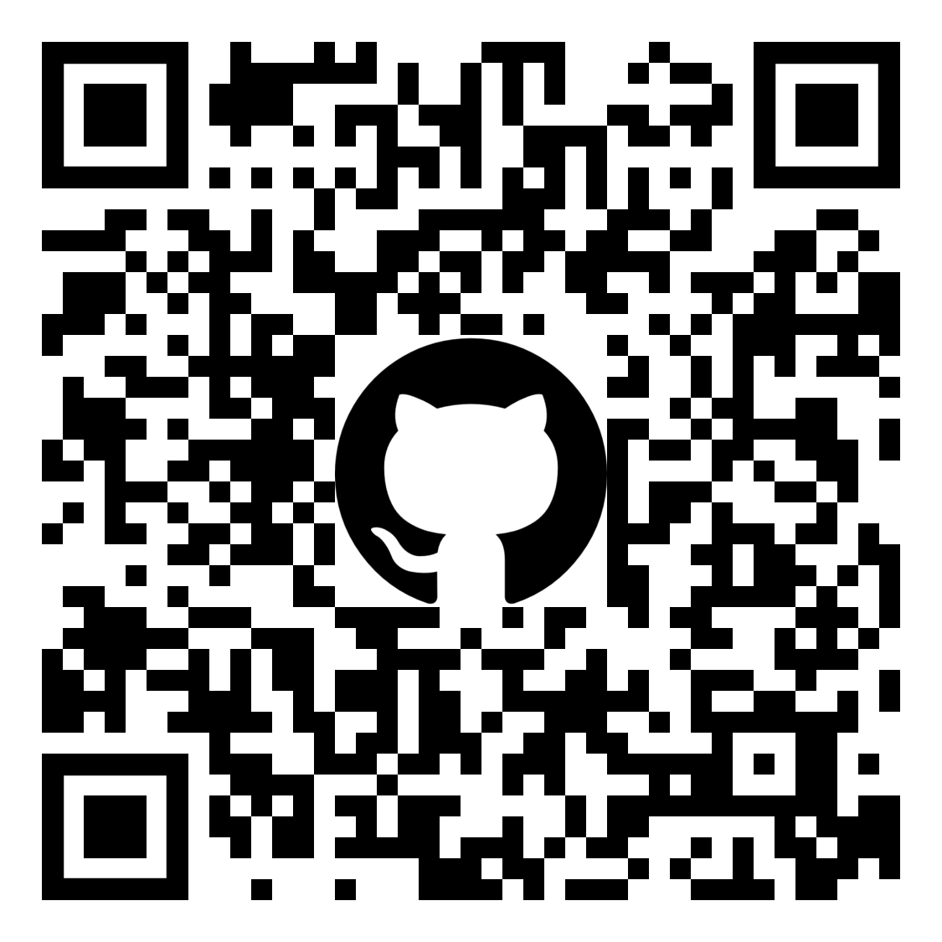
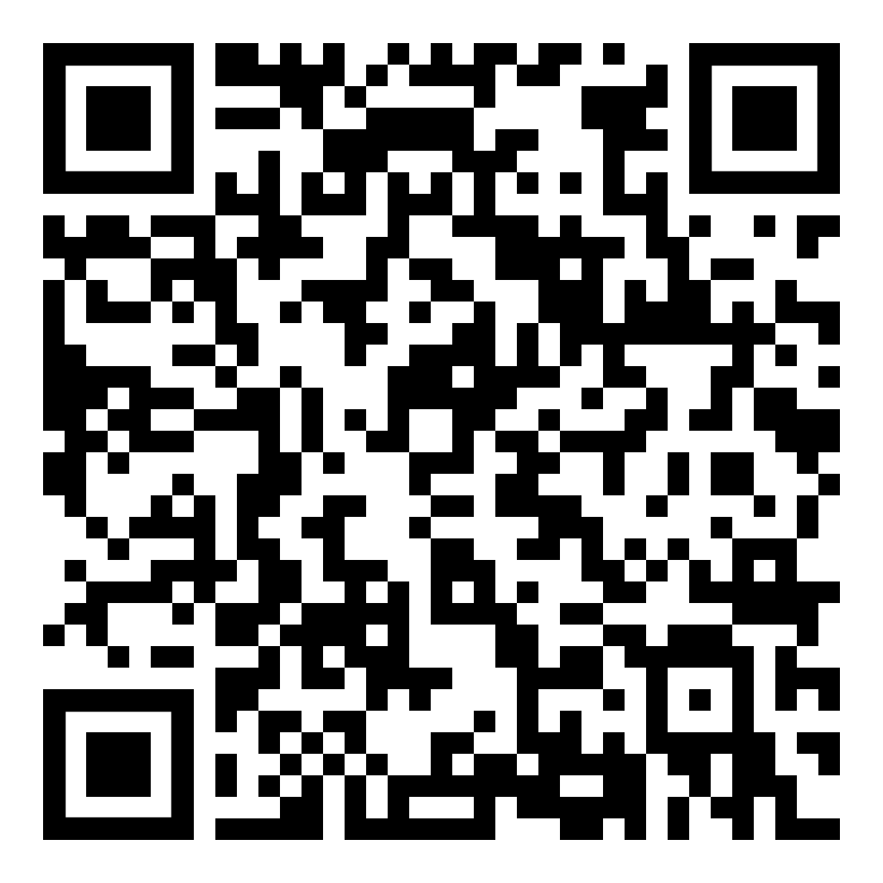
Ссылка на сайт:
Ссылка на исходный код:
Ссылка на чат с qwen AI:

